Slide 1

M6 NAVIGASI LANJUTAN DAN LOADER

Slide 2
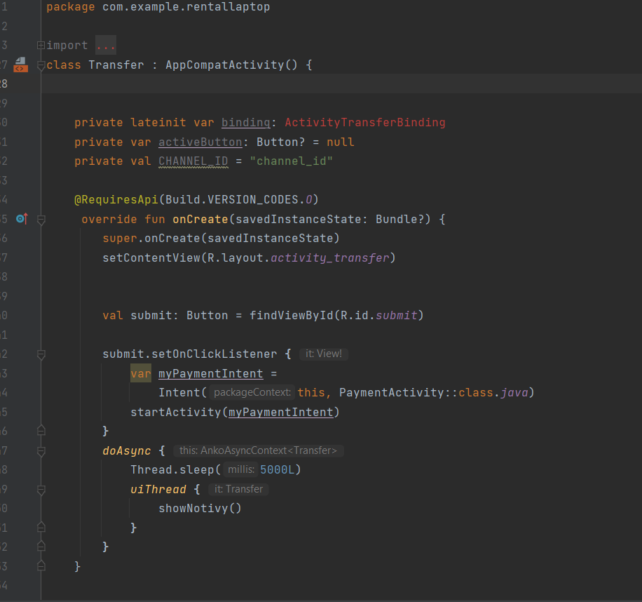
NAVIGASI LANJUTAN

Slide 3
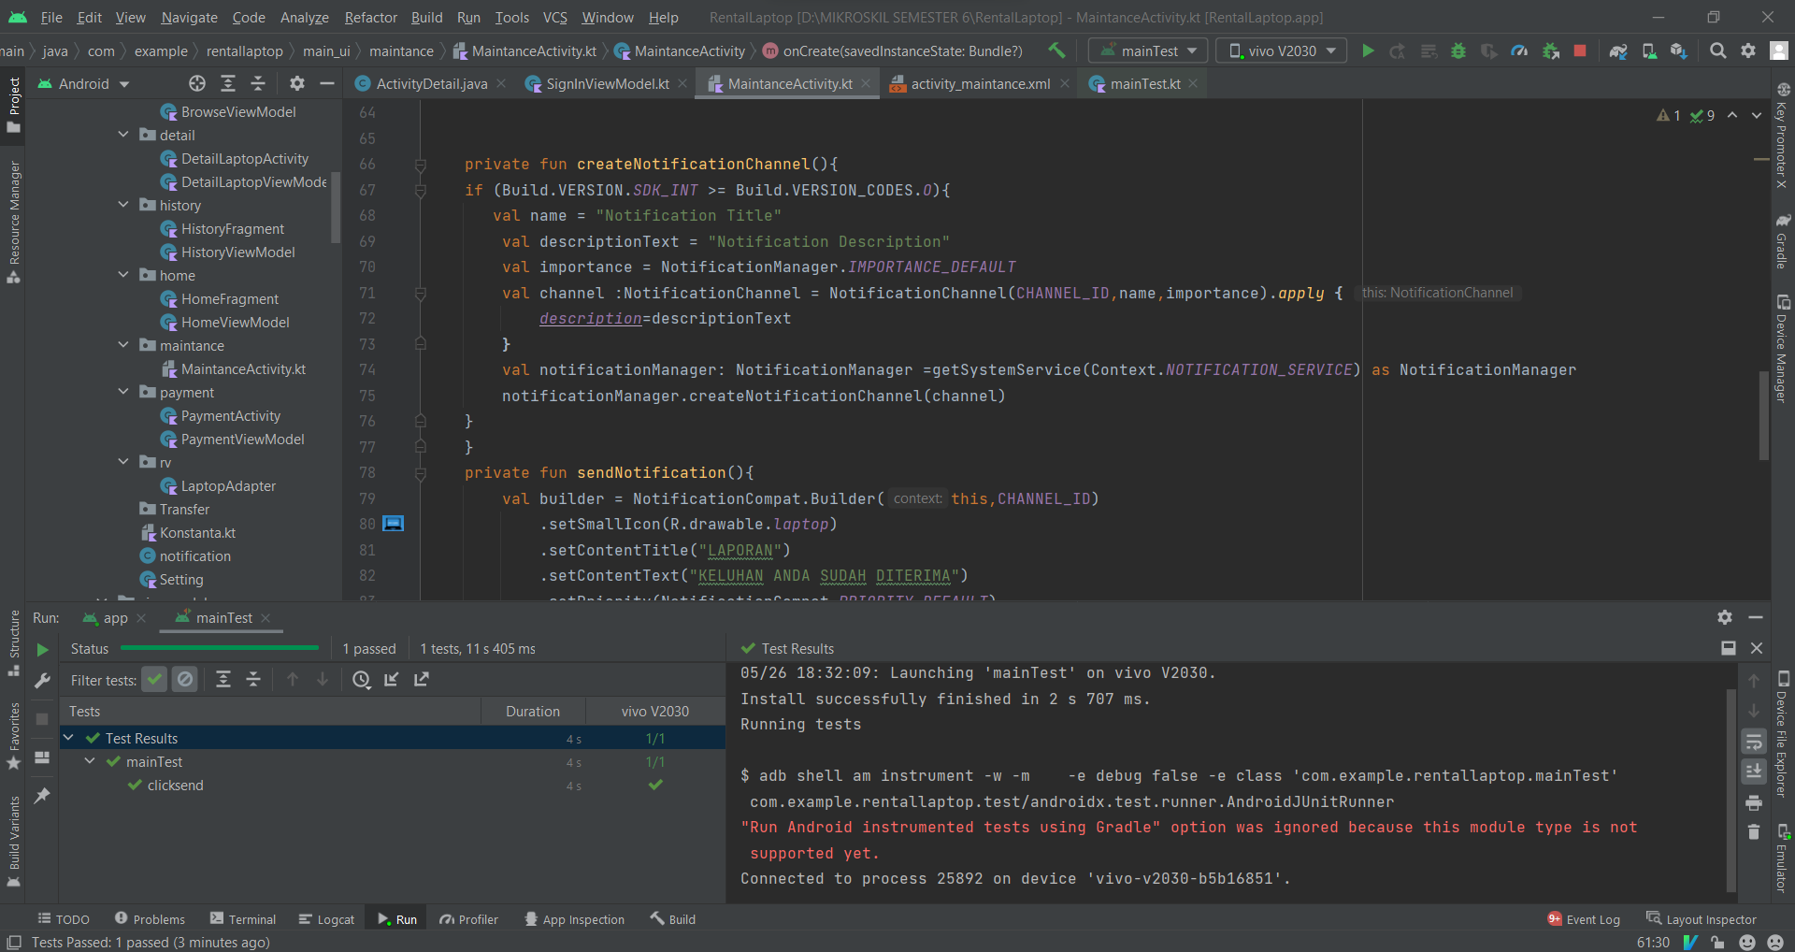
MAINTANCE

Slide 4
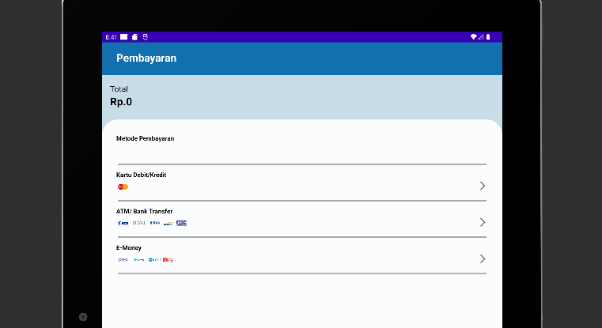
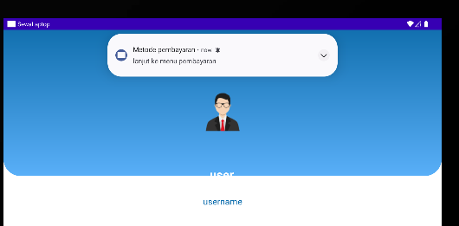
CONTOH SAAT APLIKASI DI JALANKAN

Slide 5
M7 MENGUJI ESPRESSO

Slide 6
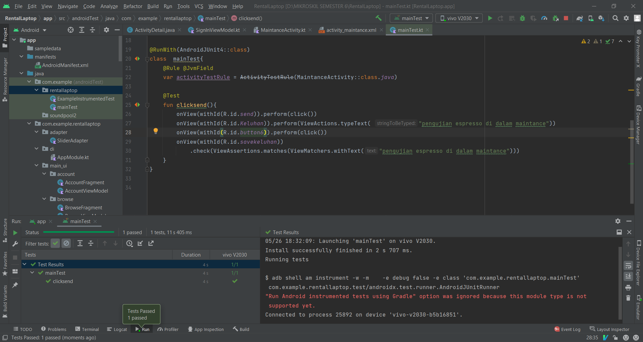
UJI COBA ESPRESSO

Slide 7
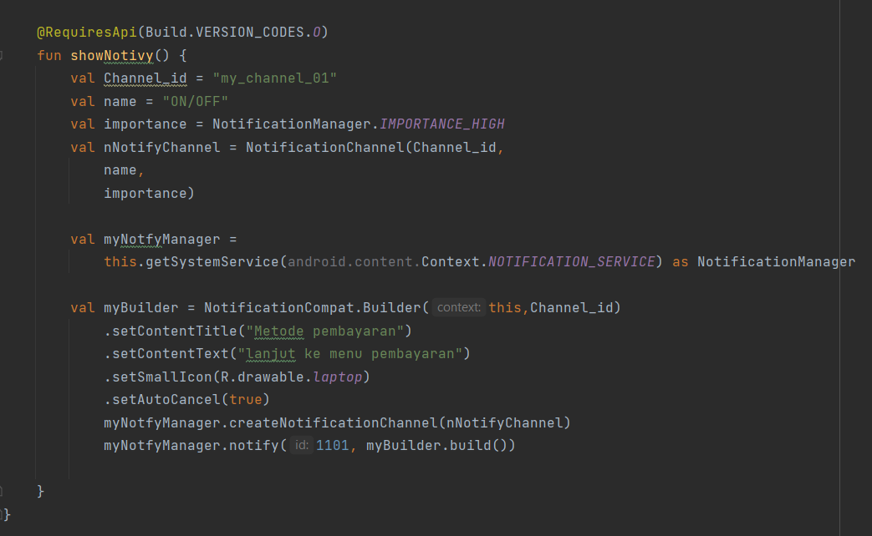
NOTIFIKASI PADA BAGIAN TRANSFER

